Slide 1
Quellenangaben
für Internetquellen

Slide 2
Quellenangaben für Internetquellen
Der Leser muss die Möglichkeit haben, die verwendete Quelle im Original einsehen zu können.
Ohne eindeutige Angabe des Fundorts (URL) ist eine Internetquelle nicht verwendbar.

Slide 3
Quellenangaben für Internetquellen
Zitierbar ist eine Internetquelle als nur dann, wenn eine für ihren Inhalt verantwortlich zeichnende Instanz (Autor, Herausgeber, veröffentlichende Institution) identifizierbar ist.

Slide 4
Quellenangaben für Internetquellen
Genauso wie bei Printpublikationen gilt auch bei Internetquellen:
Autor (bzw. Herausgeber oder veröffent-lichende Institution)
Titel
Datum sowie Ort der Erstellung
Zusätzlich muss die URL der Seite und das Datum des letzten Zugriffs angegeben werden.

Slide 5
Beispiel:
Horizontale und vertikale Windenergieanlagen
Das auffälligste Merkmal einer Windkraftanlage ist die Form des Rotors, die wiederum stark von der Lage der Rotorachse beeinflusst wird.
Alle Großwindkraftanlagen haben eine horizontale Rotorachse (liegende Achse), diese Bauform prägt das übliche Bild einer modernen Windenergieanlage.

Slide 6
Beispiel:
Horizontale und vertikale Windenergieanlagen
Anlagen mit einer vertikalen Rotorachse (Standachse) gibt es nur im Kleinwindkraft-Segment d.h. mit einer Leistung unter 100 kW.
Unter den vertikalen Windanlagen gibt es wiederum verschieden Konstruktionstypen, die sich nicht nur im Aussehen sondern auch im Wirkungsgrad bemerkbar machen.

Slide 7
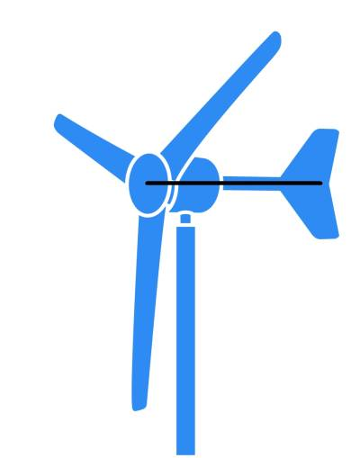
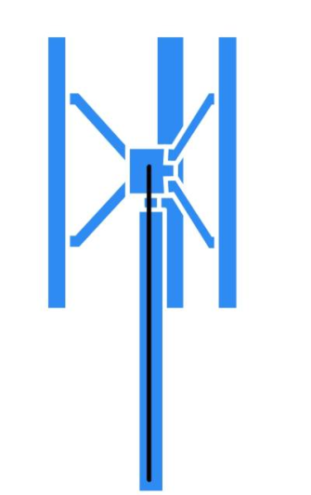
Beispiel:
Horizontale und vertikale Windenergieanlagen
Abb.1: Horizontale Abb.2: Vertikale
Rotorachse Rotorachse

Slide 8
Beispiel:
Vorteile von horizontalen Windkraftanlagen
Hoher Wirkungsgrad
Hohe Stromerträge und Wirtschaftlichkeit
Aufstellung auf hohem Turm oder Mast möglich
Nachteile von horizontalen Windenergieanlagen
Windnachführung notwendig

Slide 9
Beispiel:
Vorteile vertikaler Windkraftanlagen
Keine Windnachführung notwendig und entsprechende Regelung.
Besser geeignet für Standorte mit schwierigen Windverhältnissen (Städte).
Einfache Wartung, da wartungsintensive Komponenten wie Generator in Bodennähe.
Geringere Schallemissionen als manche Horizontalläufer.
Teils höhere Akzeptanz in Genehmigungsbehörden.

Slide 10
Beispiel:
Quellenangaben:
https://www.klein-windkraftanlagen.com/technik/bauformen/
https://www.klein-windkraftanlagen.com/technik/horizontale-windkraftanlagen/
https://www.klein-windkraftanlagen.com/technik/vertikale-windkraftanlagen/

Slide 11
Beispiel:
Bildnachweise:
Abb.1: Horizontale Rotorachse: https://www.klein-windkraftanlagen.com/technik/bauformen
Abb.2: Vertikale Rotorachse: https://www.klein-windkraftanlagen.com/technik/bauformen

Slide 12
Beispiel:
Verantwortlich für den Inhalt: Patrick Jüttemann Beuelerstr. 46 A 53604 Bad Honnef

Slide 13
Aufgabe:
Finde über eine Suchmaschine (z.B. startpage.com) die Internetseite unserer Stadt.
Suche die Seite „Schulen“
Erstelle eine kurze Präsentation (mind. 12 Folien) über die Grundschule, die du besucht hast und über diese Schule. Verwende Bilder!
Gibt die Quellen nach den besprochenen Regeln an.

